Slide 1


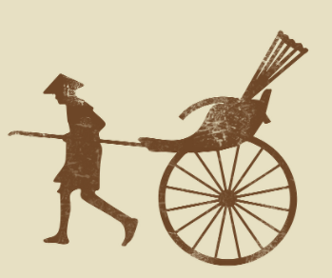
湛江市陈雁鸣名教师工作室
骆驼祥子
名字背后的人
授课人：曾林达

Slide 2
第一章
课前导读
CONTENTS

Slide 3
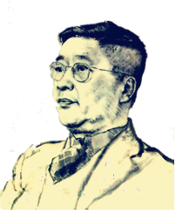
一、课前导读
老舍,一个似乎专门为文学而生的人，他那支神笔马良般的笔端，塑造出太多逼真鲜活的人物形象。
被称为“杰出语言大师”的老舍先生，对小说人物的取名更是具有深意，今天就让我们走进《骆驼祥子》的主题阅读——“名字背后的人”。

Slide 4
第二章
人不如名
CONTENTS

Slide 5
二、人不如名
有人说，《骆驼祥子》中一些人物的名字多蕴含反讽的意味。比如，祥子不“祥”，虎妞不“妞”，小福子不“福”，二强子不“强”。请你结合原著人物的相关情节，列举一个人物，论证这一说法。
参考格式：祥子名字虽然有“祥”，但他命运一点都不吉祥。他……

Slide 6
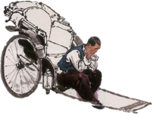
二、人不如名
示例一：祥子
祥子的名字里有“吉祥”的意思，但是祥子的命运一点儿也不吉祥。他满怀希望地来到北平谋生，最大的愿望就是能买上一辆属于自己的车，自力更生，过上幸福生活。但是经历“三起三落”后，他最终愿望破灭，沦为自私、堕落的行尸走肉。

Slide 7
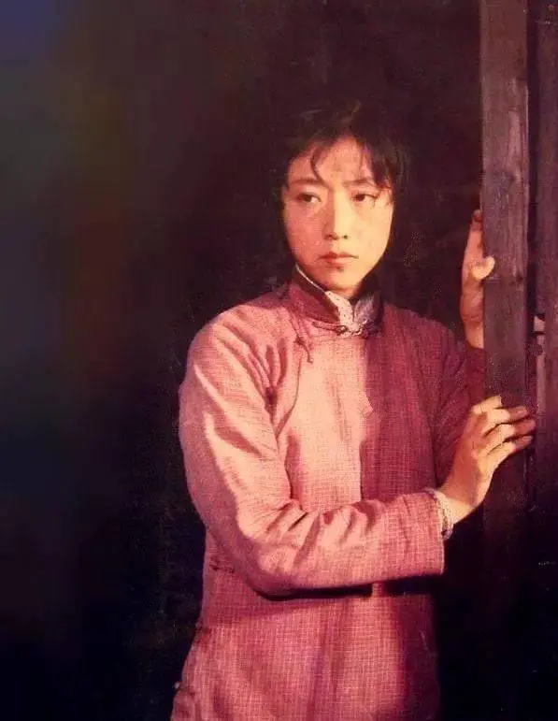
二、人不如名
示例二：小福子
小福子名字里有“福”，但是她一生与福气无缘。她先是被父母卖给军官，之后被遗弃了，接着沦为娼妓，最后因为没有等到祥子的到来，不堪屈辱，在白房子外的小树林中上吊自杀。

Slide 8
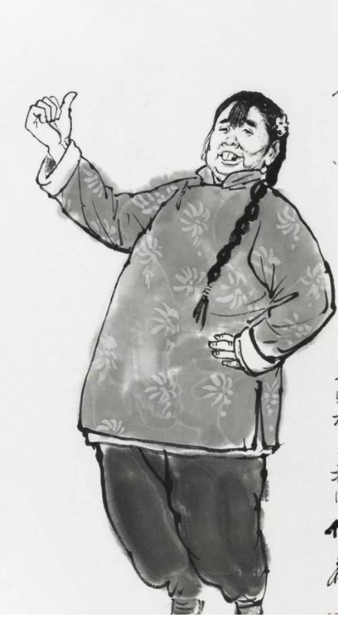
二、人不如名
示例三：虎妞
虎妞的名字有个“妞”字，但是虎妞的性格和行为一点儿也不“妞”。她脾气火暴、行为粗鲁、精明能干，是车厂里一把好手，但对穷人缺乏同情心。她假装怀孕，逼迫祥子和她结婚，婚后处处压榨祥子。

Slide 9
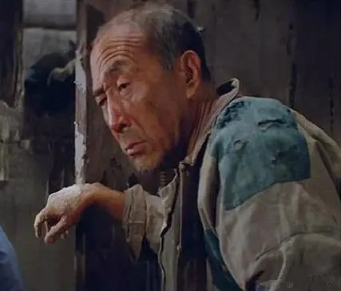
二、人不如名
示例四：二强子
二强子名字里有个“强”，但是他一生懦弱无能，逃避现实。他为了钱，卖掉了女儿。虽然有自己的车，却懒于拉车，经常酗酒。他不愿自力更生，还逼女儿小福子做娼妓来赚钱养家，后来甚至把她押在了白房子。

Slide 10
第三章
悲剧探究
CONTENTS

Slide 11
三、悲剧探究
同学们针对《骆驼祥子》中"人把自己从野兽中提拔出，可是到现在人还把自己的同类驱逐到野兽中去”这句话展开了讨论，下面是甲、乙两位同学的发言：
甲：祥子是被他周围的人驱赶到野兽中去的。
乙：你怎么这么说呢？是祥子自己把自己驱赶到野兽中去的。
你认同谁的看法呢？结合小说具体内容阐述你的看法和理由。

Slide 12
三、悲剧探究
示例一：
我认同甲的看法。大兵抢走祥子的车，刘四爷害怕祥子会继承自己的财产而赶走祥子，虎妞骗婚和小福子的死等，都加速了祥子的沉沦和堕落。祥子正是被他周围的人驱赶到“野兽”中去的。

Slide 13
三、悲剧探究
示例二：
我认同乙的看法。祥子其实也很狭隘，有着小市民的封闭思维，例如从军营逃出来的时候，顺手牵走了三头骆驼，反映出祥子的自私。小福子死后，祥子逐渐走向堕落，甚至不惜出卖他人，成了个人主义的末路鬼。

Slide 14
三、悲剧探究
示例三：
我认为把祥子变成“野兽”的，是“不让好人有出路”的旧社会，大兵横行霸道，刘四爷肆意盘剥，孙侦探敲诈，虎妞骗婚，正是这黑暗的社会现实造成了祥子的沉沦。

Slide 15
三、悲剧探究
示例四：
我认为，当时的社会与祥子自身的因素，共同把祥子驱赶到“野兽”中去。祥子经历了孙侦探敲诈、虎妞骗婚、小福子的死等变故，再加上他自私利己、懦弱妥协等性格缺陷，决定了他的悲惨命运。

Slide 16
第四章
抚古惜今
CONTENTS

Slide 17
四、抚古惜今
1、如果祥子生活在新时代，他会怎样？
如果祥子生活在新时代，没有了压迫和剥削，以他的善良、淳朴和勤劳，就一定能够实现自己的梦想，买到自己想要的车，也会找到真正相爱的人共度一生。

Slide 18
四、抚古惜今
2、当新时代的我们遇见旧中国的祥子，我们会对新时代有怎样的感悟？
我们可以看出社会的环境对个人的人生有多大的影响。我们应该庆幸自己生活在一个和平繁荣的新时代，珍惜来之不易的幸福生活。

Slide 19
谢谢
THANK YOU

